Slide 1
FUNDACJA CENTRUM SOLIDARNOŚCI

Slide 2
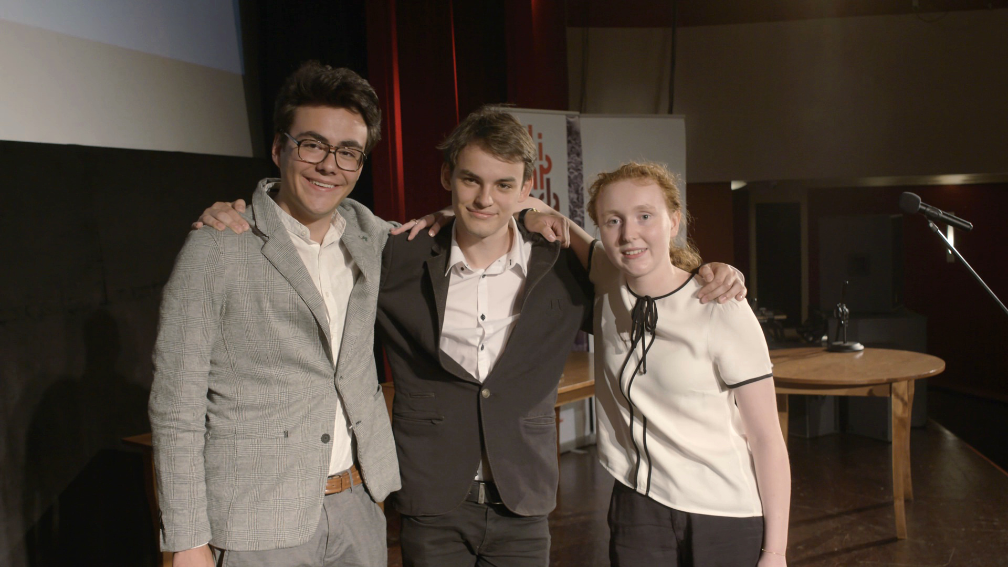
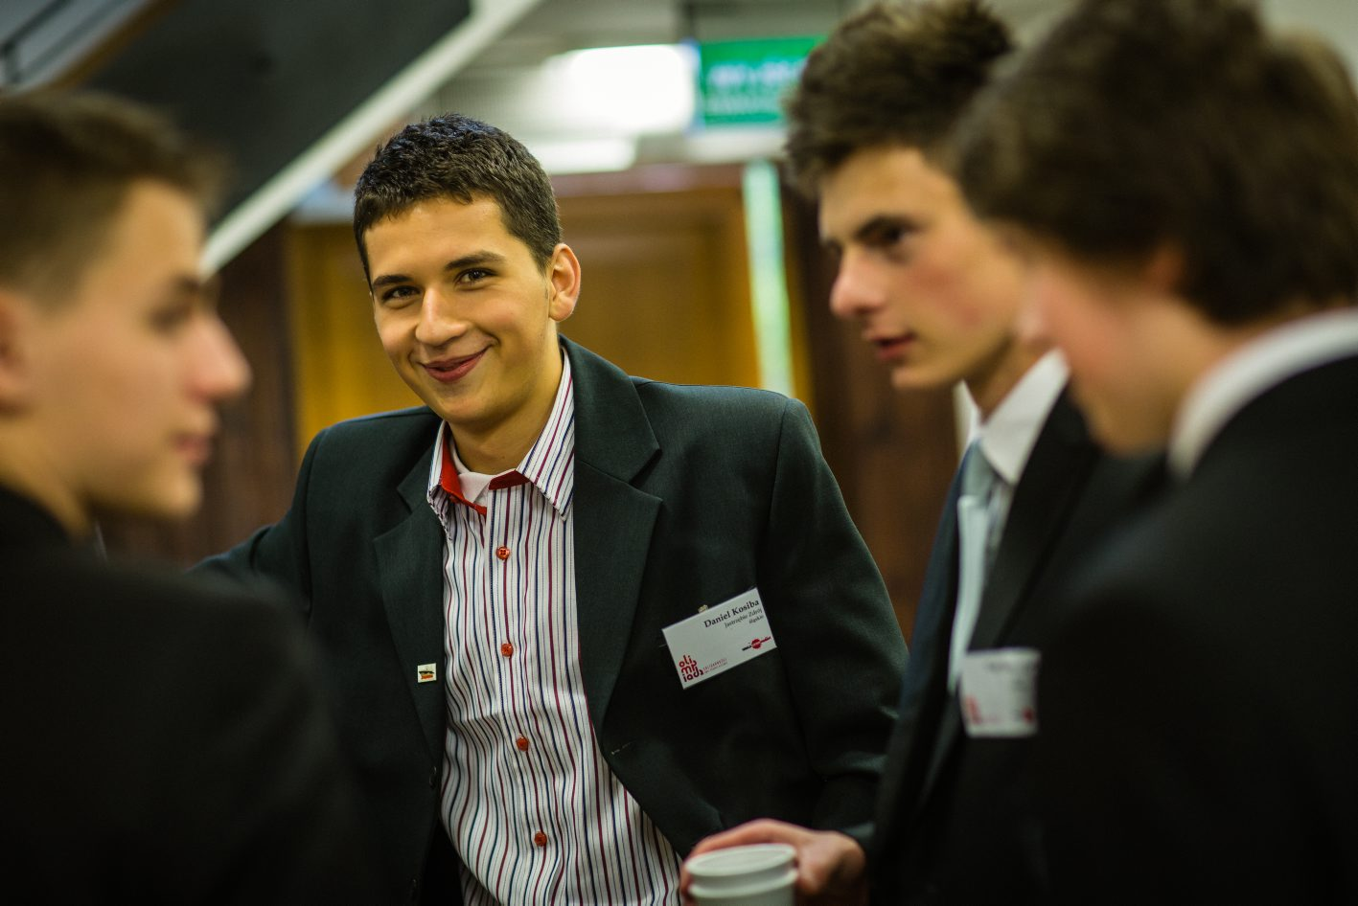
SLAJD ZE ZDJĘCIEM SZCZĘŚLIWYCH OSÓB
KSZTAŁTUJEMY
WSPÓŁCZESNYCH PATRIOTÓW

Slide 3
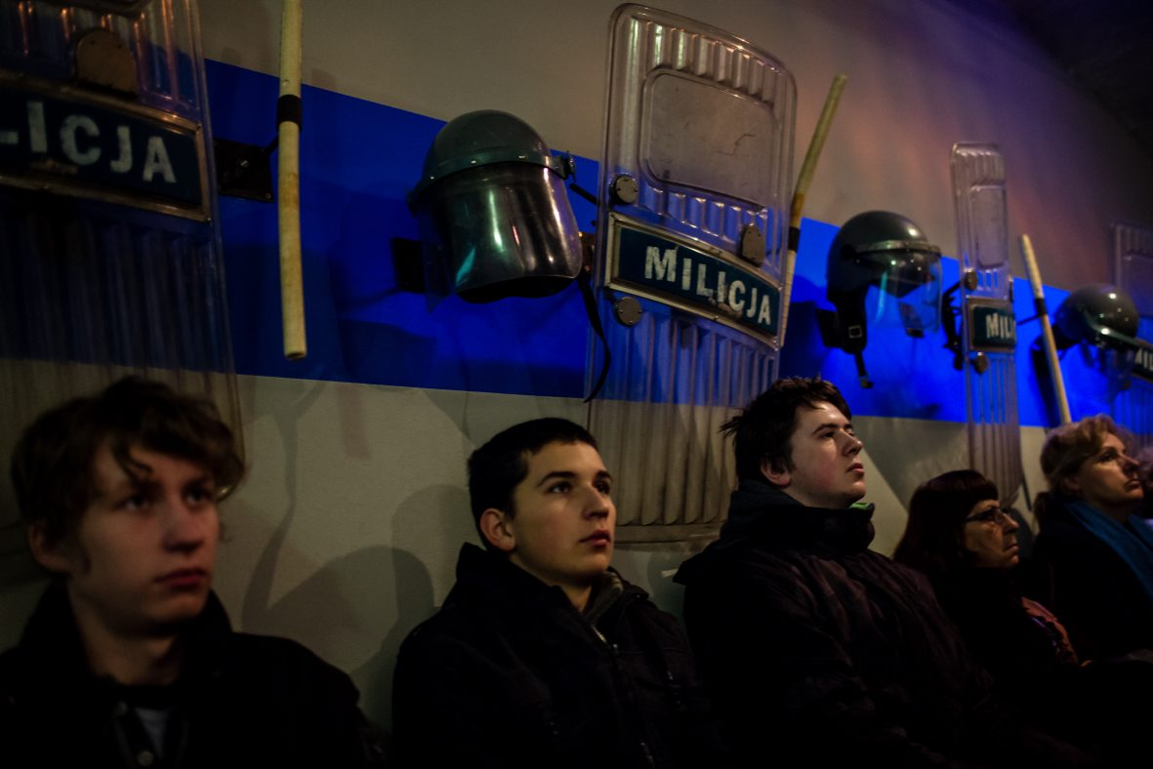
ŚWIADOMYCH HISTORII
SWOJEJ OJCZYZNY

Slide 4
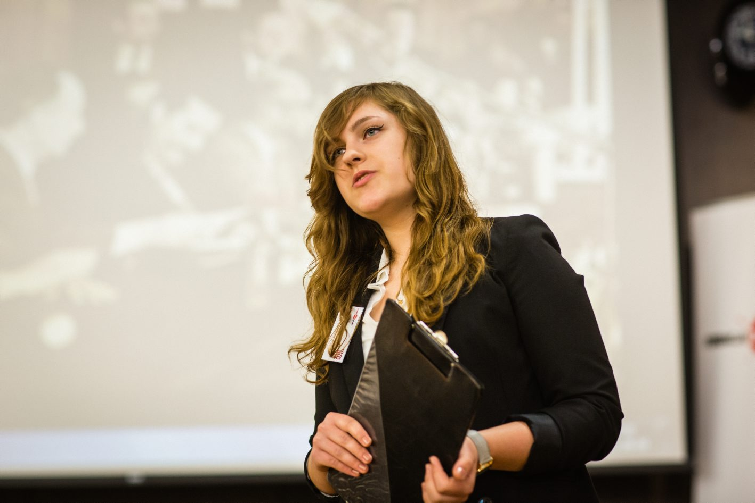
BIORĄCYCH ODPOWIEDZIALNOŚĆ
ZA PRZYSZŁOŚĆ POLSKI

Slide 5

Cele konkursu
Olimpiada Solidarności. Dwie dekady historii
budowanie nowoczesnego patriotyzmu wśród młodzieży poprzez podniesienie poziomu wiedzy o historii najnowszej Polski,
rozbudzenie zainteresowania wśród młodzieży genezą
i przebiegiem przemian demokratycznych w kraju,
doskonalenie umiejętności pozyskiwania informacji źródłowych, poddawania ich analizie krytycznej, syntetyzowaniu i wykorzystaniu w praktyce.

Slide 6
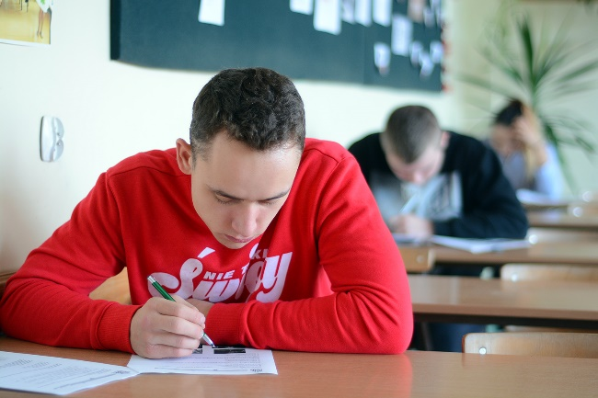
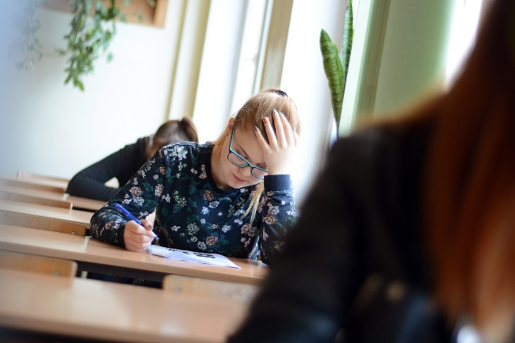
Formuła i harmonogram
Etap szkolny
Etap wojewódzki
Wizyta studyjna
Przygotowanie filmu
Finał
listopad
marzec
kwiecień
czerwiec
Test wiedzy
w szkołach ponadpodstawowych
w całym kraju

Slide 7
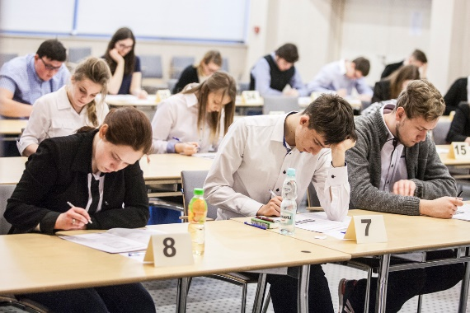
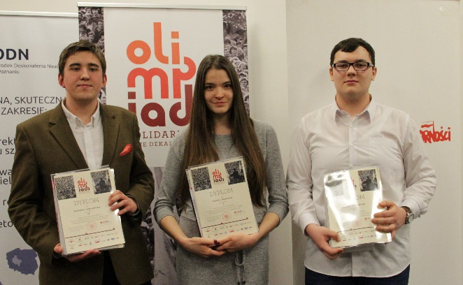
Formuła i harmonogram
Etap wojewódzki
Etap szkolny
Wizyta studyjna
Przygotowanie filmu
Finał
listopad
marzec
kwiecień
czerwiec
Test wiedzy
w 16 miastach wojewódzkich.
Po tym etapie kończy się
rywalizacja indywidualna.
Od tego momentu
finaliści rywalizują
w zespołach wojewódzkich.

Slide 8
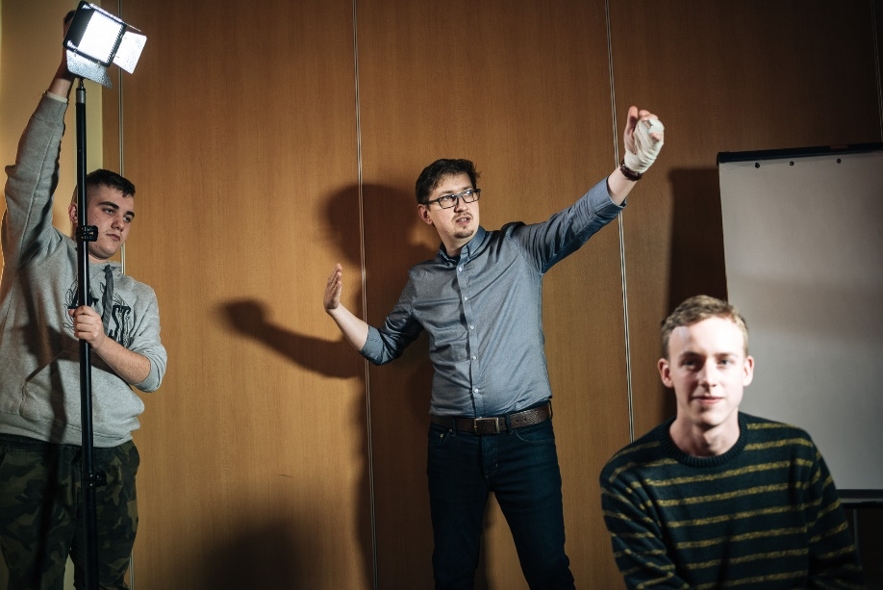
Formuła i harmonogram
Wizyta studyjna
Etap szkolny
Etap wojewódzki
Przygotowanie filmu
Finał
listopad
marzec
kwiecień
czerwiec
Finaliści otrzymują
pakiet wiedzy i umiejętności
podczas warsztatów:
dziennikarskich, filmowych,
sztuki wystąpień publicznych
i kreatywności
oraz odwiedzają z przewodnikiem
miejsca historyczne w Gdańsku.
Nauczyciele uczestniczą w warsztatach doskonalących ich umiejętności,
by młodzi mieli dobrych mentorów.

Slide 9
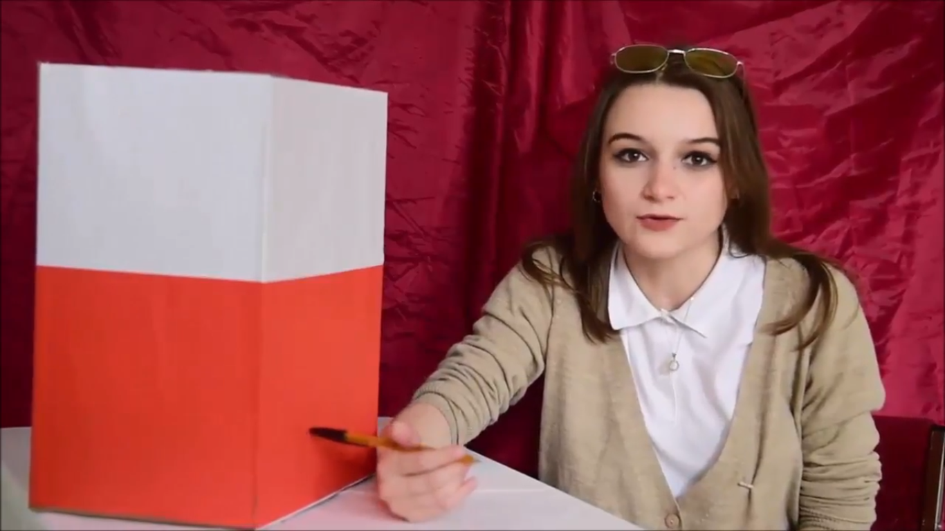
Formuła i harmonogram
Przygotowanie filmu
Etap szkolny
Etap wojewódzki
Wizyta studyjna
Finał
listopad
marzec
kwiecień
czerwiec
Uczniowie:
rozmawiają o patriotyzmie kiedyś i dzisiaj;
szukają śladów historii w swoich rodzinach, u znajomych, w najbliższej okolicy;
spoglądają krytycznie i przez pryzmat dzisiejszych czasów na wydarzenia historyczne;
doskonalą pracę zespołową;
łamią schematy.

Slide 10
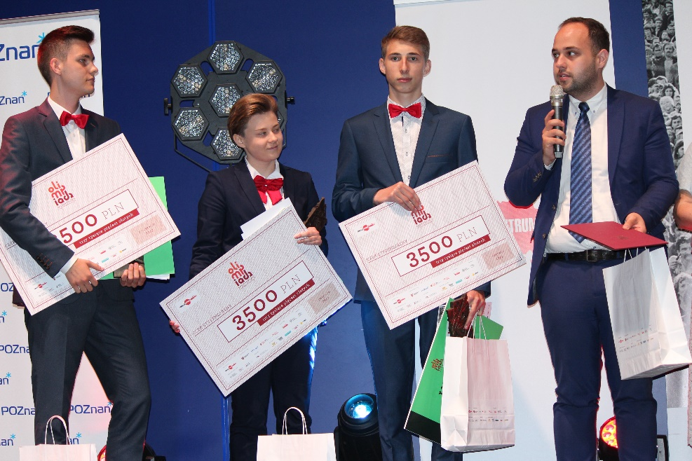
Formuła i harmonogram
Finał
Etap szkolny
Etap wojewódzki
Wizyta studyjna
Przygotowanie filmu
listopad
marzec
kwiecień
czerwiec
Finał to:
publiczna obrona filmu;
zespołowe rozwiązywanie zadań problemowych;
koncert ambasadora;
gala finałowa.

Slide 11
Efekt
długofalowy
Działanie
Skutek
Wymagane przygotowanie
do konkursu
z różnorodnych źródeł (m.in. filmy, teksty, ikonografia).
Umiejętność wielopoziomowego odczytywania historii.
Rozumienie znaczenia i wagi słów: wolność, patriotyzm.
Młodzież poszukuje swojej definicji patriotyzmu XXI wieku.
Rozmowy
ze świadkami historii,
poznanie śladów historii
w przestrzeni miejskiej.
Młodzież poznaje historie ludzi,
dzięki którym możemy dziś
korzystać z wolności.
U młodzieży zostaje spotęgowany szacunek wobec historii i jej bohaterów. Młodzi biorą odpowiedzialność
za przyszłość Polski.
.
Młodzież rozumie związki przyczynowo – skutkowe w historii Polski oraz jej wpływ na historię Europy i świata.
Młodzież jest dumna z historii Polski;
Zanika kompleks tzw. „Europy B”, kraju gorszego czy zacofanego.
Egzaminy składają się
z zadań testowych
i problemowych.
Młodzież tworzy nowoczesną formę przekazu historycznego opowiadając w sposób przystępny o historii XX wieku. Do zwycięstwa jest niezbędna współpraca.
Stworzone przez finalistów filmy są rozdysponowywane wśród szkół. Finaliści stają się ambasadorami historii wśród rówieśników.
Zespołowe
tworzenie filmów
i ich publiczna obrona.

Slide 12

Konkurs w liczbach
Nagrody:
Dla uczniów:
indeksy na 6 czołowych uczelni wyższych,
9 stypendiów,
bony na publikacje IPN i nagrody rzeczowe,
oraz
nagrody pieniężne dla nauczycieli,
nagrody rzeczowe dla szkół.
Każdego roku:
  zgłoszenia ok. 600 szkół,
  ponad 3 500 uczestników.

Slide 13
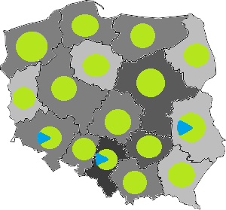
Zasięg medialny konkursu*
Etap szkolny, wojewódzki i ogólnopolski
Liczba publikacji
Wydźwięk publikacji
323 publikacje
10% - media ogólnopolskie
90% - media regionalne
Wycena przekazu
ponad 1,150 mln zł
Pozytywny
Neutralny
Negatywny
*Na podstawie badania Press Service – Monitoring Mediów

Slide 14
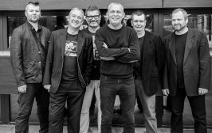
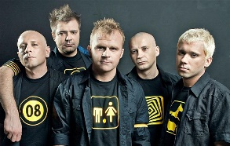
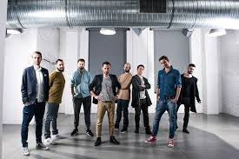
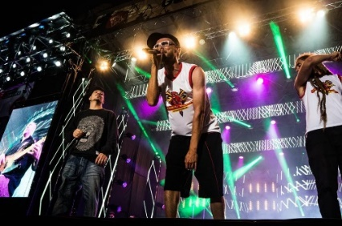
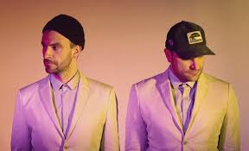
Ambasadorzy muzyczni poszczególnych edycji
RAZ DWA TRZY
COMA
L.U.C.
FISZ EMADE
AUDIOFEELS

Slide 15
Kontakt
Zapraszamy do kontaktu:
Dorota Karolewska
Koordynator konkursu „Olimpiada Solidarności. Dwie dekady historii”
d.karolewska@fcs.org.pl
www.olimpiadasolidarnosci.pl
tel: +48 798 066 993

